Slide 1

TẬP VIẾT
ÔN CHỮ HOA

Slide 2

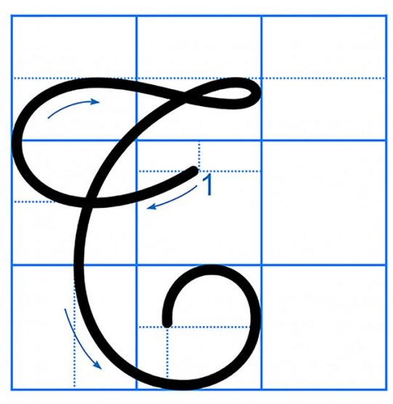

Slide 3

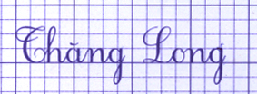
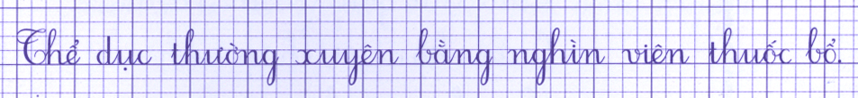
Ôn chữ hoa (tiếp theo)

Slide 4
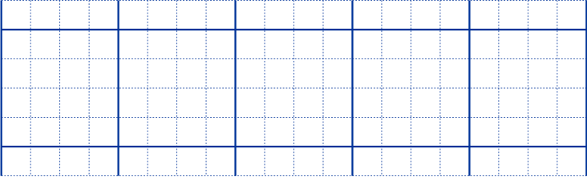
Ôn chữ hoa (tiếp theo)

Slide 5
Ôn chữ hoa (tiếp theo)

Slide 6
Ôn chữ hoa (tiếp theo)

Slide 7


Ôn chữ hoa (tiếp theo)
Từ ứng dụng:

Slide 8


Slide 9
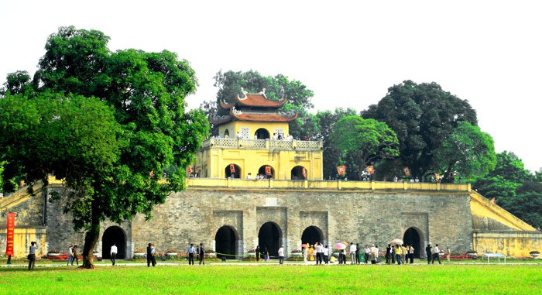
Thăng Long là tên cũ của thủ đô Hà Nội do vua Lí Thái Tổ ( Lí Công Uẩn) đặt. Theo sử sách thì khi dời kinh đô từ Hoa Lư ( vùng đất nay thuộc tỉnh Ninh Bình) ra thành Đại La( nay là Hà Nội), Lí Thái Tổ mơ thấy rồng vàng bay lên, vì vậy vua đổi tên Đại La thành Thăng Long ( long: rồng, thăng: bay lên. Thăng Long là “ rồng bay lên”.)

Slide 10

Câu ứng dụng:

Slide 11
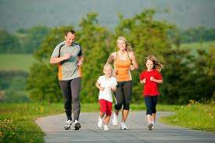
Câu trên khuyên ta nên năng tập thể dục làm cho con người khỏe mạnh như uống rất nhiều thuốc bổ.

Slide 12

VIẾT VÀO VỞ

Slide 13


1- Tư thế ngồi viết:
- Lưng thẳng, không tì ngực vào bàn.
- Đầu hơi cúi.
- Mắt cách vở khoảng 25 đến 30 cm.
- Tay phải cầm bút.
- Tay trái tì nhẹ lên mép vở để giữ.
- Hai chân để song song thoải mái.
2-Cách cầm bút:
- Cầm bút bằng 3 ngón tay: ngón cái, ngón trỏ, ngón giữa.
- Khi viết, dùng 3 ngón tay di chuyển bút từ trái sang phải, cán bút nghiêng về phía bên phải, cổ tay, khuỷu tay và cánh tay cử động mềm mại, thoải mái;
- Không nên cầm bút tay trái.
Notes:
13

Slide 14
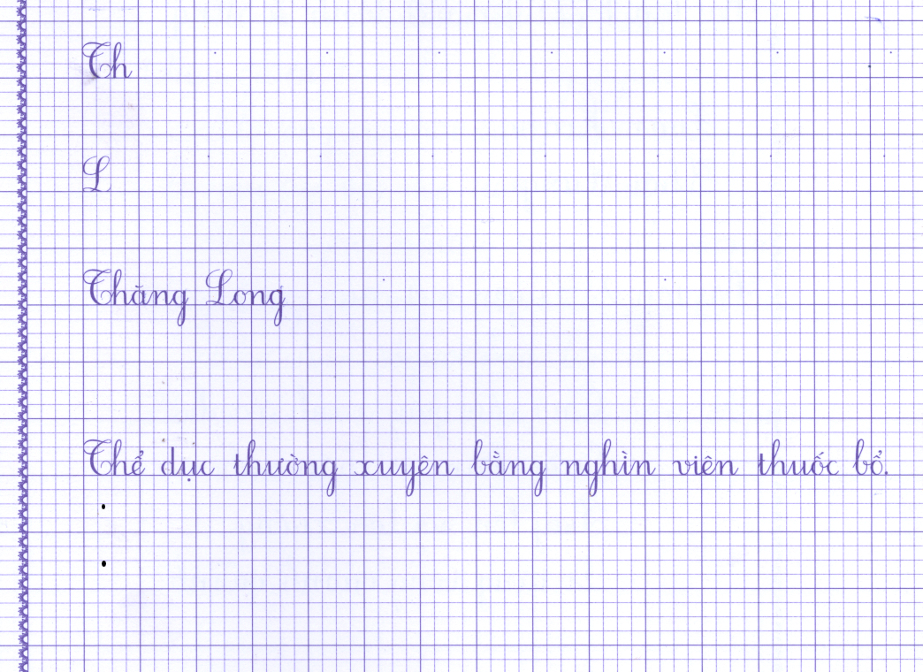


Slide 15
CHÀO CÁC EM !

